Slide 1

Сегментация изображений
23 мая 2019 г.

Slide 2
Поверхностное знакомство с низкоуровневыми алгоритмами (от 3 занятий)
Знакомство с фрэймворком машинного обучения (Бесконечность)
Организация. Краткий обзор курса (1 занятие)
Вводное занятие
OpenCV
Простейшие операции и алгоритмы
Машинное обучение
Caffe и практика
Знакомство с функционалом библиотеки (2 занятия)
Теория по нейронным сетям. Ознакомление с другими методами ML (1-2 занятия)

Slide 3


Связь
Группа в Telegram
Канал в Discord
https://t.me/joinchat/G060KhZYxvo6P3Y0sePcwA
Ссылка в телеграмме

Slide 4
План занятия
Введение
Область применения
Основные понятия
Способы обозначения областей
Алгоритмы:
P-tile Thresholding
Iterative Optimal Thresholding
Otsu Method (1979)
Triangle algorithm
Gaussian Mixture Modelling (GMM)
Adaptive Thresholding
Пороговая фильтрация в OpenCV

Slide 5
Введение

Slide 6
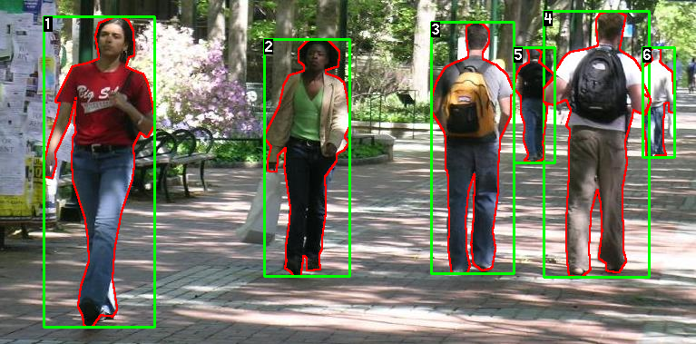
Сегментация
Сегментация изображения – процесс разбиения цифрового изображения на множество сегментов (наборы пикселей или суперпикселей).
Целью сегментации является упрощение и/или замена информации изображения на что-то более репрезентативное (то с чем проще работать и анализировать)

Slide 7
Области применения

Slide 8
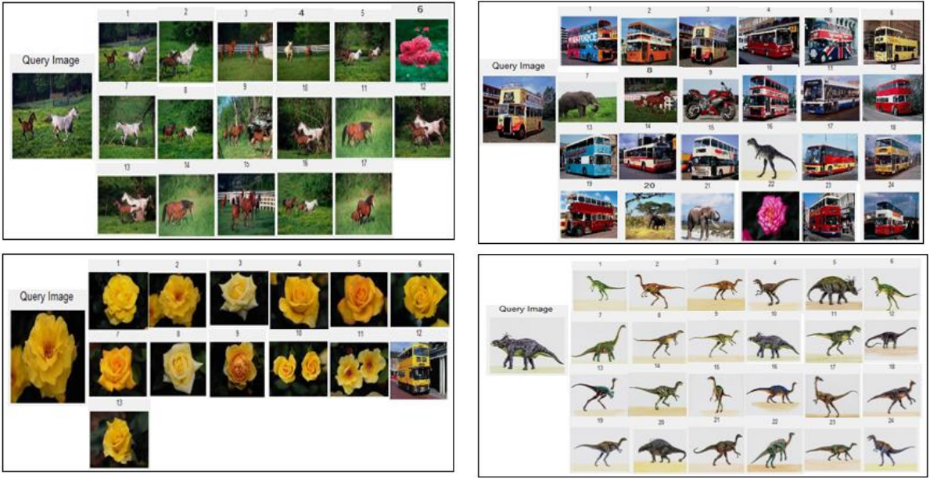
Поиск изображений по содержанию
Поиск изображений по содержанию (англ. Content-based image retrieval (CBIR)) — раздел компьютерного зрения, решающий задачу поиска изображений, которые имеют требуемое содержание, в большом наборе цифровых изображений.
Алгоритм поиска должен анализировать содержание изображения, например, цвет представленных на нём объектов, их форму, текстуру, композицию сцены. При отсутствии возможности проанализировать сцену при поиске рассматриваются метаданные: ключевые слова, метки.

Slide 9
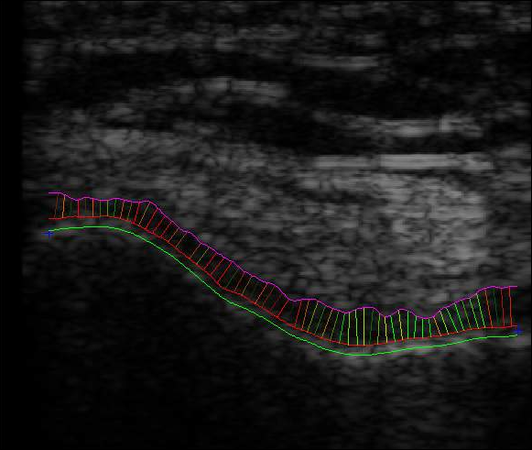
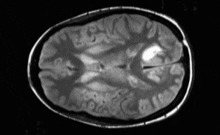
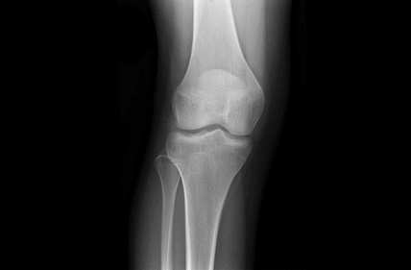
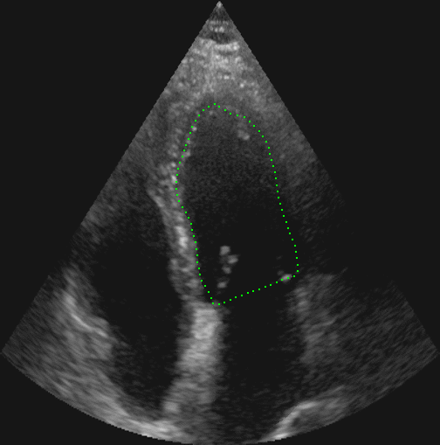
Медицина
Измерение плотности поврежденного хряща
Сегментация опухолей
Ульразвуковые исследования
Сегментация костей

Slide 10
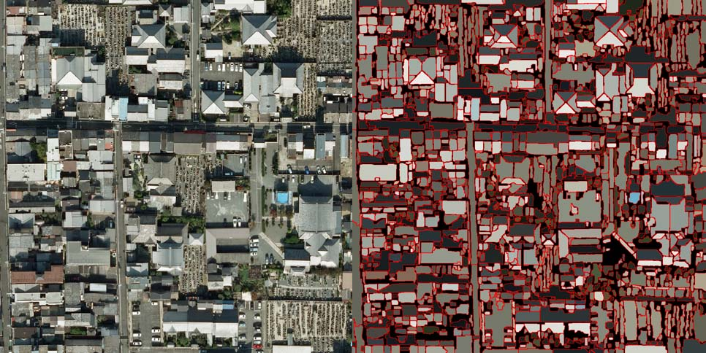
Картография

Slide 11
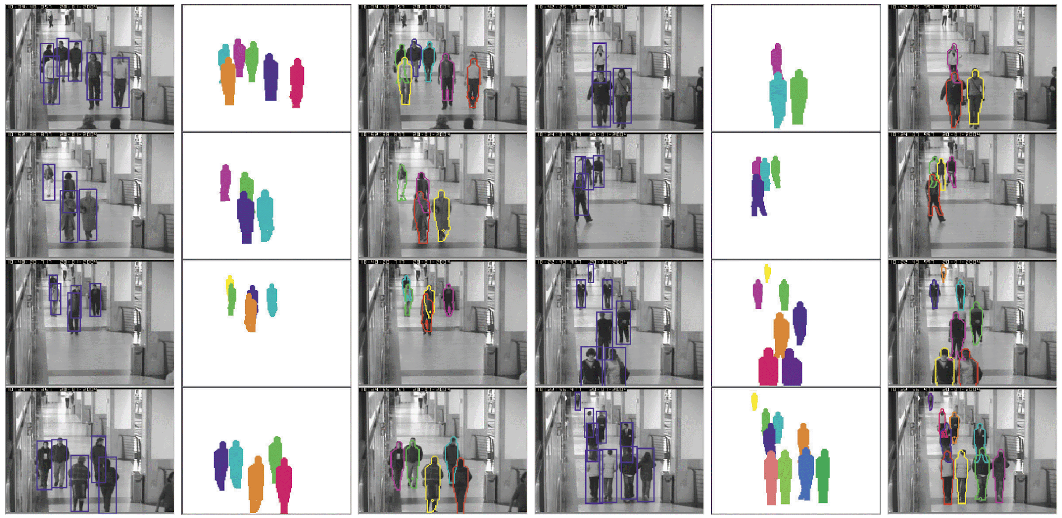
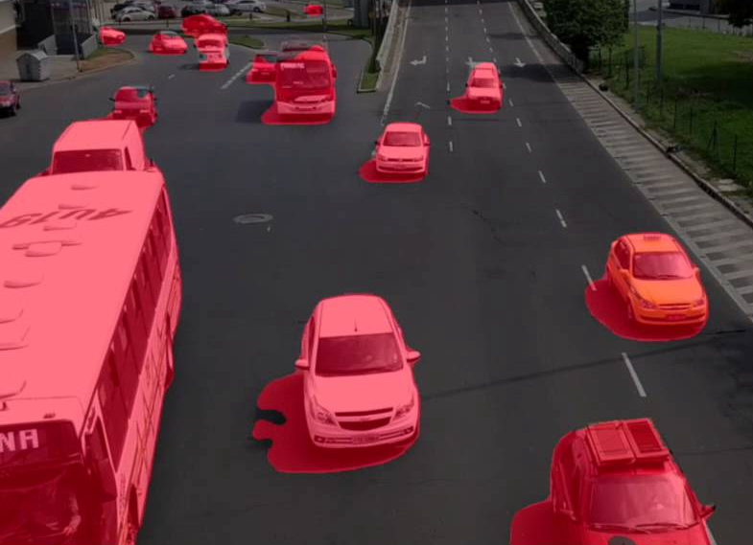
Системы видеонаблюдения

Slide 12
Основные понятия

Slide 13
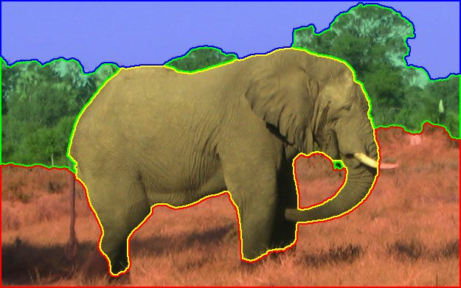
Области сегментации
Область сегментации – однородный по некоторой характеристике участок изображения с гладкой границей, сильно отличающийся от соседних областей по той же характеристике (уровень серого, текстура, цвет)
Смежными называются те области, объединение которых является связной областью

Slide 14
Сегментация
Сегментация – процесс разбиения изображения на некоторое количество областей, таких что:
Объединение всех областей соответствует полному изображению
Каждая область является связной
Области не пересекаются между собой
У каждой области есть определенное отличительное свойство
Нет двух областей с одинаковыми свойствами

Slide 15
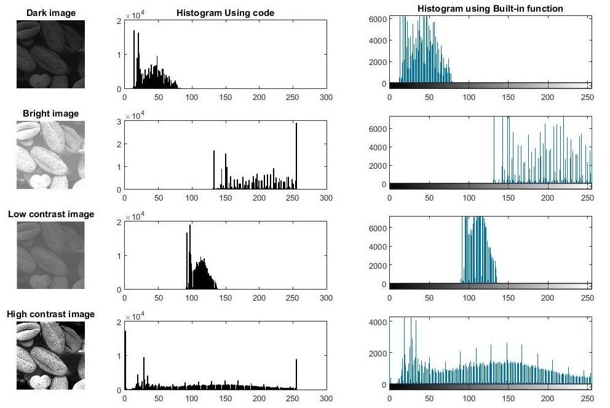
Гистограмма изображения
Гистограмма (одноканального изображения) – график распределения яркости пикселей:
Горизонтальная шкала – уровни яркости от 0 до 255
Вертикальная шкала – количество пикселей с таким уровнем

Slide 16
Способы обозначения областей

Slide 17
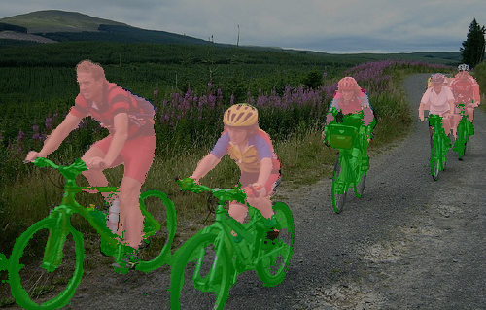
Способы обозначения областей
Каждый алгоритм, работающий с областями, должен иметь способ хранить их для будущего использования и обработки.
Overlays (Перекрытие)

Slide 18
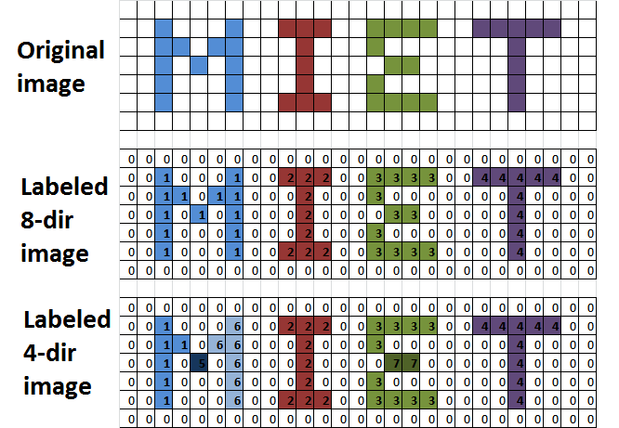
Способы обозначения областей
Каждый алгоритм, работающий с областями, должен иметь способ хранить их для будущего использования и обработки.
Overlays (Перекрытие)
Labeled Images (Размеченное изображение)

Slide 19
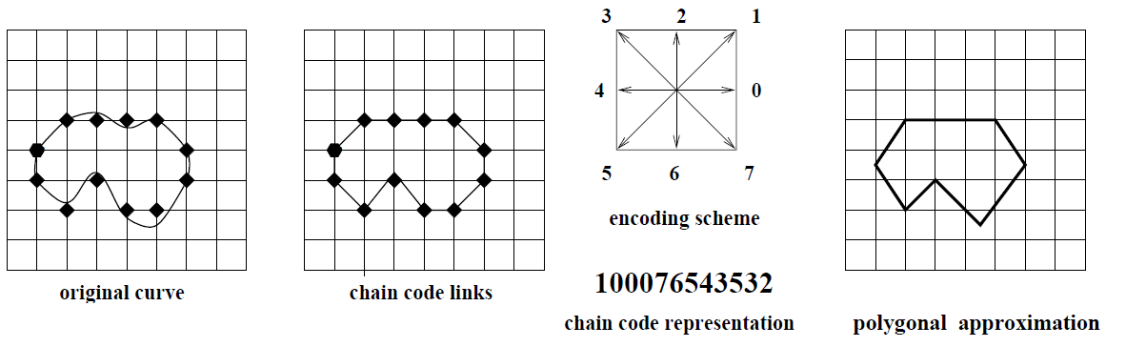
Способы обозначения областей
Каждый алгоритм, работающий с областями, должен иметь способ хранить их для будущего использования и обработки.
Overlays (Перекрытие)
Labeled Images (Размеченное изображение)
Boundary Coding (Кодирование границ)
Идея состоит в том, чтобы представлять границы в специальной структуре данных вместо изображения. Это позволяет оптимизировать использование памяти.
Самый простой способ - сохранить пиксели границ каждой области, но более продвинутый подход - использовать код цепочки Фримена (1961). Он кодирует информацию из списка точек при любом желаемом квантовании и использует меньше места, чем исходный список точек.

Slide 20
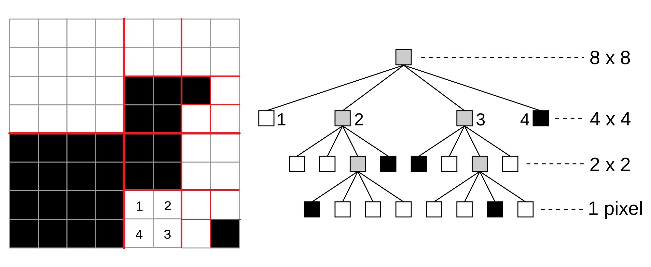
Способы обозначения областей
Каждый алгоритм, работающий с областями, должен иметь способ хранить их для будущего использования и обработки.
Overlays (Перекрытие)
Labeled Images (Размеченное изображение)
Boundary Coding (Кодирование границ)
Quad Trees (Квадратные деревья)

Slide 21
Алгоритмы

Slide 22
Классификация методов сегментации
Автоматическая (без взаимодействия с пользователем)
Сегментация на основе интенсивности: пороговая сегментация
Сегментация основанная на выделении границ
Сегментация по регионам
Интерактивная (требующая от пользователя ввод дополнительной информации)
Сегментация на основе формирования однородных областей
Метод водораздела
Сегментация основанная на теории графов
Существует еще один критерий классификации, который разделяет алгоритмы по критерию учета в них пространственных связей

Slide 23
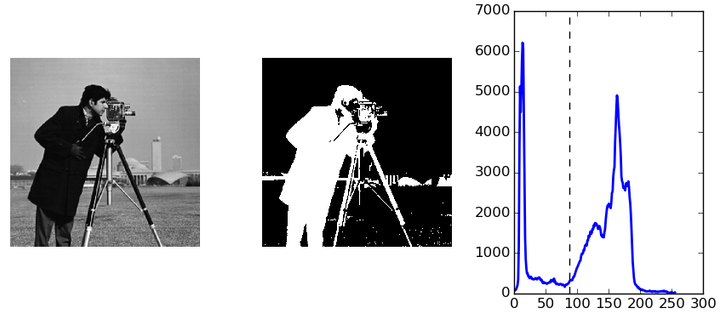
Thresholding (Пороговая сегментация)
Проблемы:
Шум Может быть уменьшен предварительной фильтрацией
Градиенты Могут обрабатываться в динамическом или адаптивном пороговом режиме
Смесь сигналов Может обрабатываться в динамическом или адаптивном пороге
Это самый простой и быстрый способ сегментации изображения.

Slide 24
Автоматизированная пороговая сегментация
Чтобы сделать сегментацию более надежной, пороговое значение должно автоматически выбираться системой.
Знания об объектах, приложении, среде следует использовать для автоматического выбора порога:
Характеристики интенсивности объектов.
Размеры предметов.
Фрагменты изображения, занятые объектами.
Количество различных типов объектов, появляющихся на изображении.

Slide 25
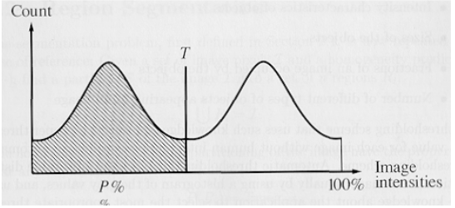
P-tile Thresholding
Этот метод требует знания о площади или размере объектов, представленных на изображении
Давайте предположим, что у нас есть темные объекты на светлом фоне.
Если, например, объекты занимают p% площади изображения, соответствующий порог можно выбрать путем разбиения гистограммы.

Slide 26
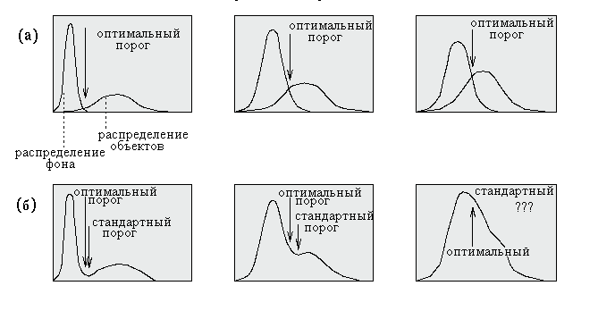
Iterative Optimal Thresholding
Идея: Гистограмма изображения является суммой двух перекрывающихся распределений
Оптимальный порог: Точка перекрытия этих распределений (соответствует минимальной вероятности между максимумами 2 распределений)
Проблема: Распределения обычно неизвестны
Распределения (вверху) и примеры соответствующих им гистограмм (внизу). Сравнение оптимальной и традиционной пороговой сегментации

Slide 27
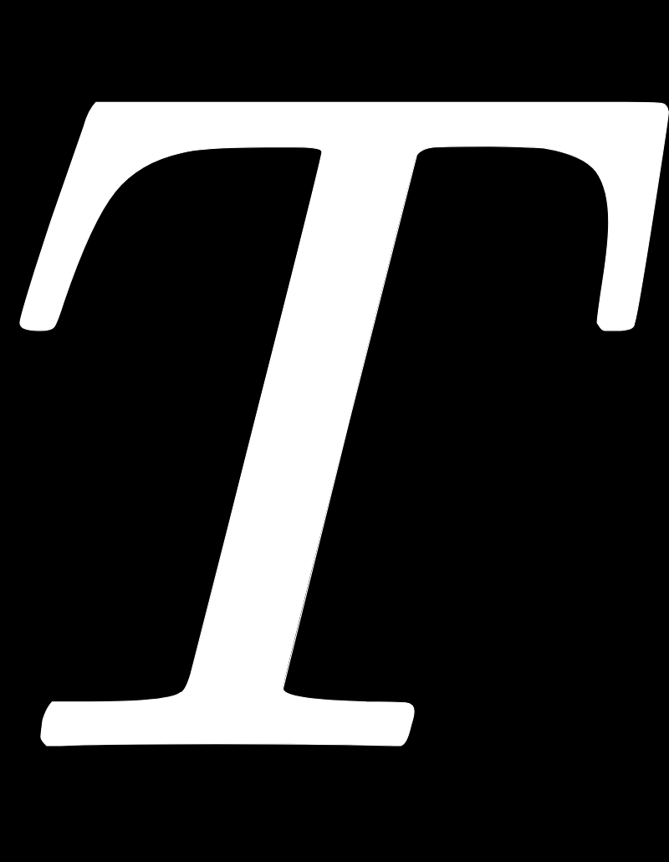
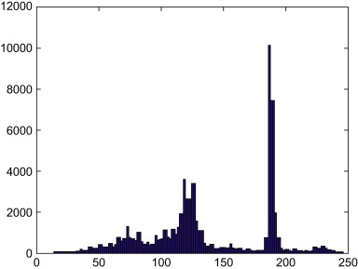
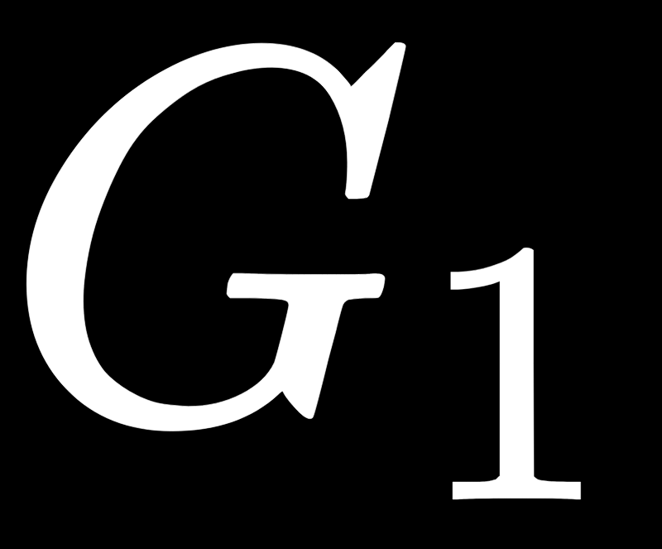
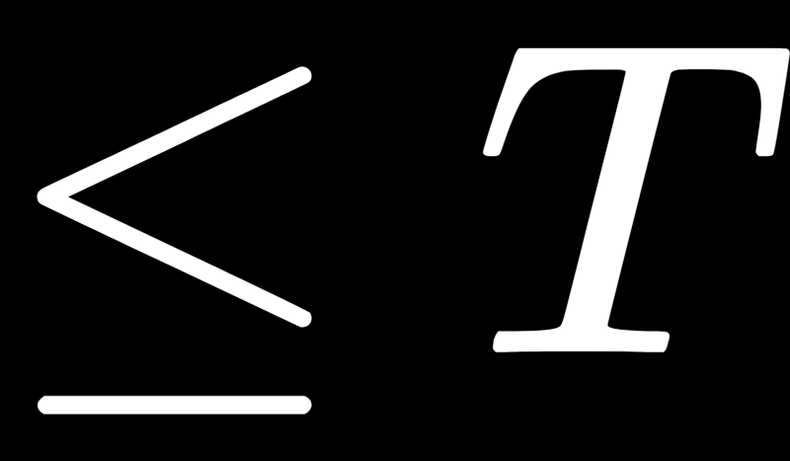
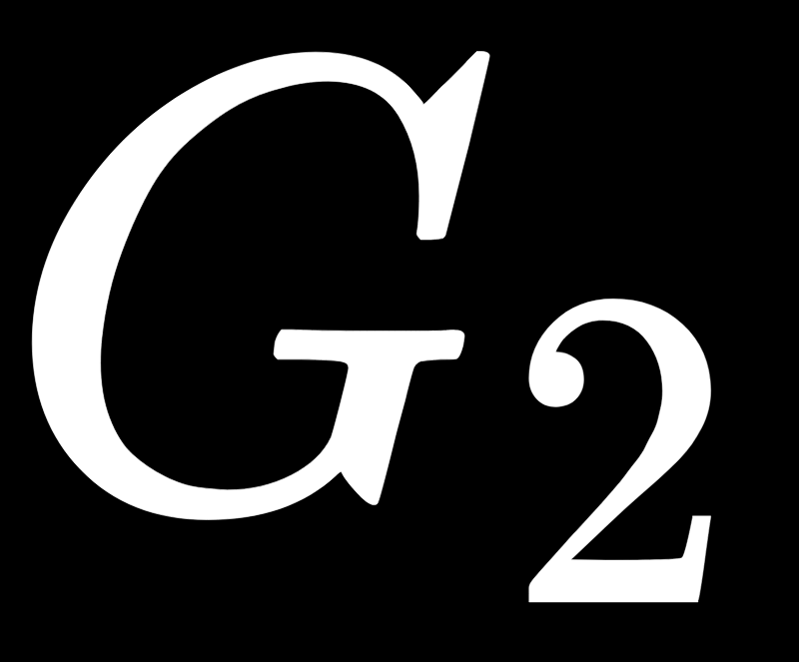
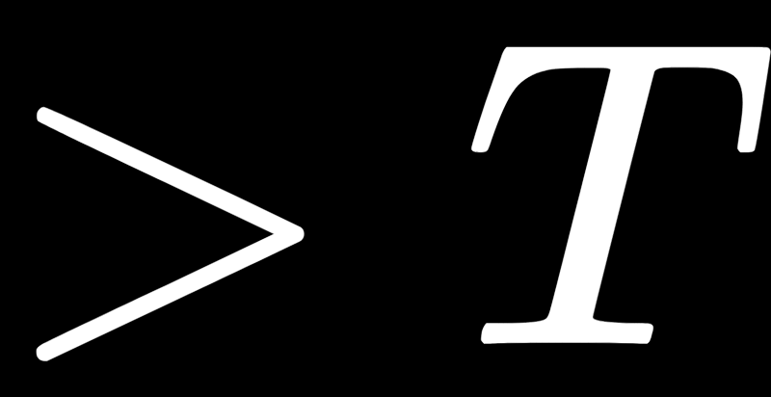
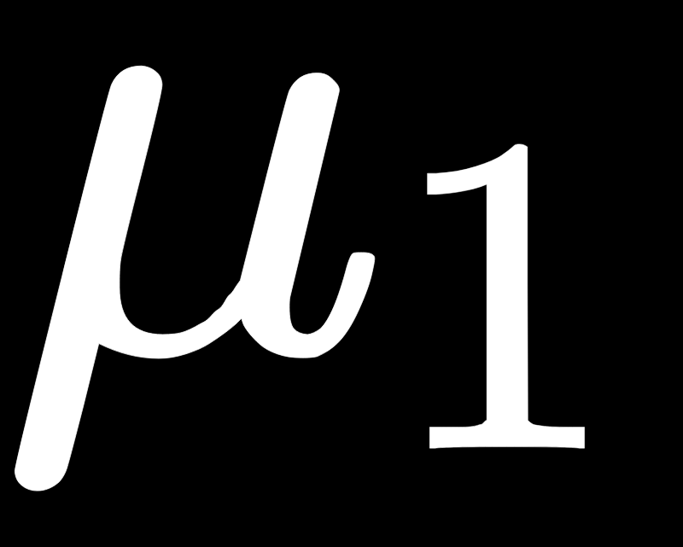
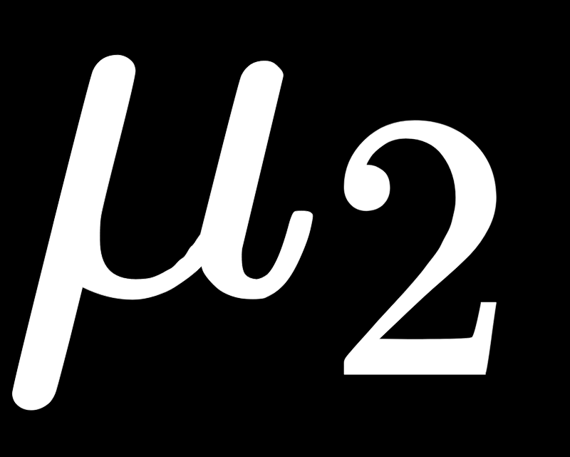
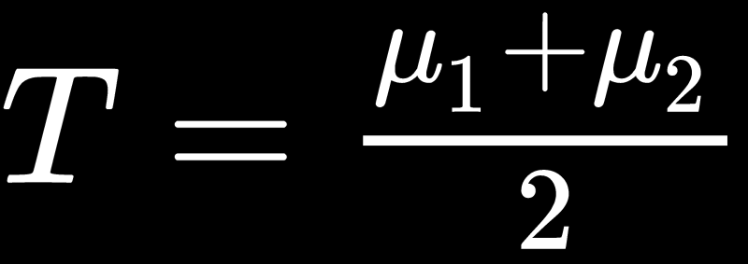
Iterative Optimal Thresholding
Алгоритм:
Выбираем начальное значение равное среднему значению яркости.
Сегментируем изображение с , разделяя гистограмму на две группы: содержащую пиксели с интенсивностью и содержащую пиксели с интенсивностью
Рассчитываем среднюю интенсивность и для и соответственно.
Рассчитываем новый порог:
Повторяем шаги 2-5 пока разница значений не станет меньше, чем заранее установленное значение δ

Slide 28
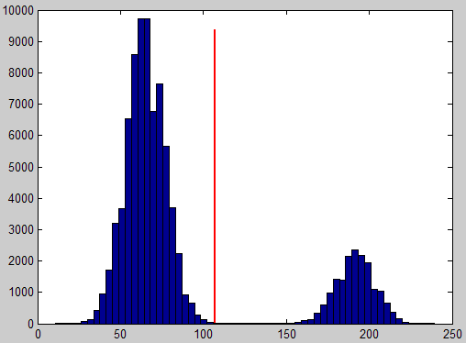
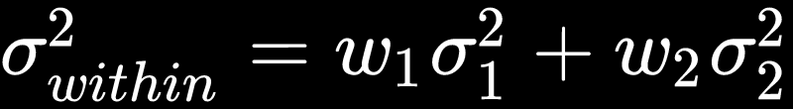
Otsu Method (1979)
Идея:
Выставить порог между классами таким образом, чтобы каждый их них был как можно более «плотным».
Оптимальный порог:
Значение при котором достигается минимум внутриклассовой дисперсии, которая определяется как взвешенная сумма дисперсий двух классов:
Пошире
Поуже
Поуже
Минусы:
Метод предполагает, что гистограмма изображения является бимодальной (то есть два класса)
Метод ломается, когда два класса очень неравны (т.е. классы имеют очень разные размеры)
Метод плохо работает с переменным освещением

Slide 29
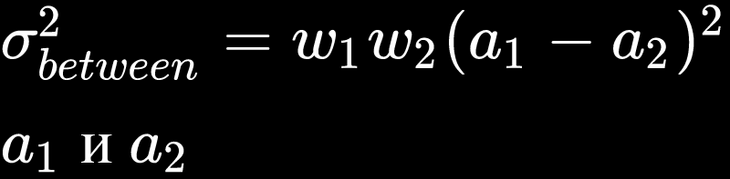
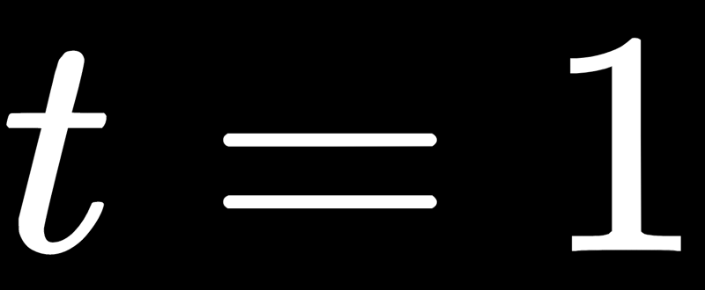
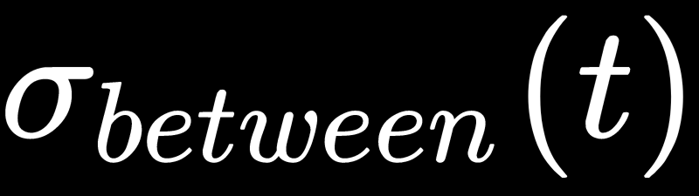
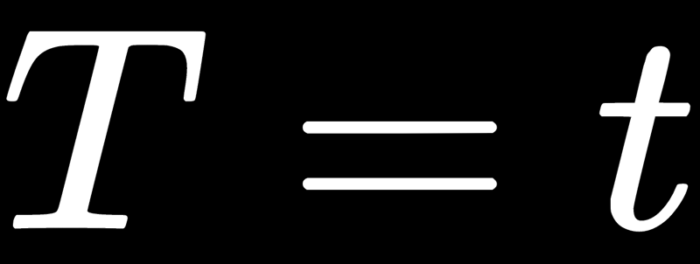
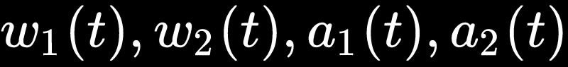
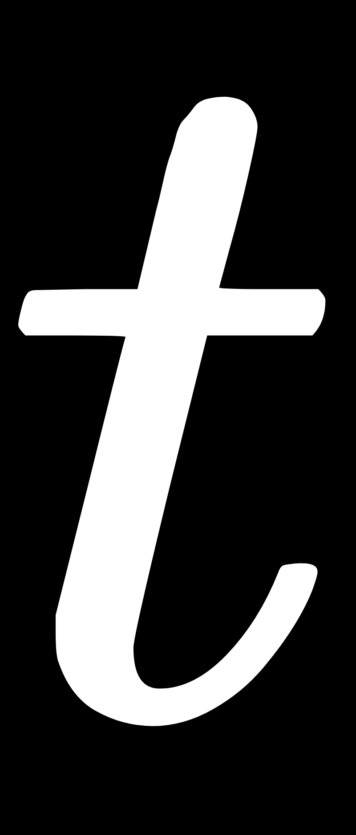
Otsu Method (1979)
Минимизация внутриклассовой дисперсии эквивалентна максимизации межклассовой дисперсии
Эта особенность позволила разработать быстрый алгоритм:
Вычисляем гистограмму (один проход через массив пикселей). Дальше нужна только гистограмма; проходов по всему изображению больше не требуется.
Начиная с порога , проходим через всю гистограмму, на каждом шаге пересчитывая дисперсию . Если на каком-то из шагов дисперсия оказалась больше максимума, то обновляем дисперсию и .
Искомый порог равен .
Особенность этой формулы заключается в том, что легко выражаются через предыдущие значения ( — текущий порог).
Обнаружение объектов методом Оцу - Habr

Slide 30
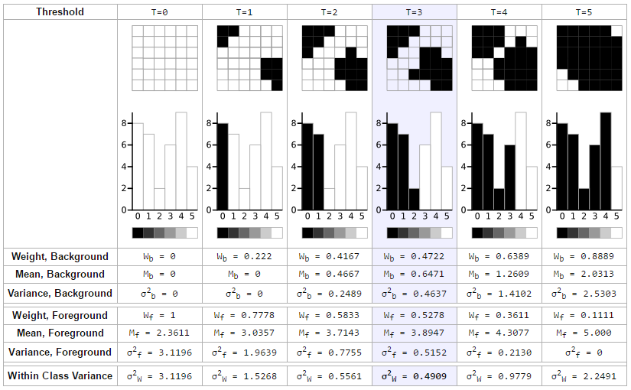
Otsu Method (1979)

Slide 31
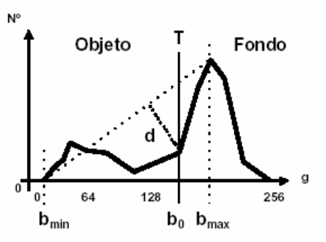
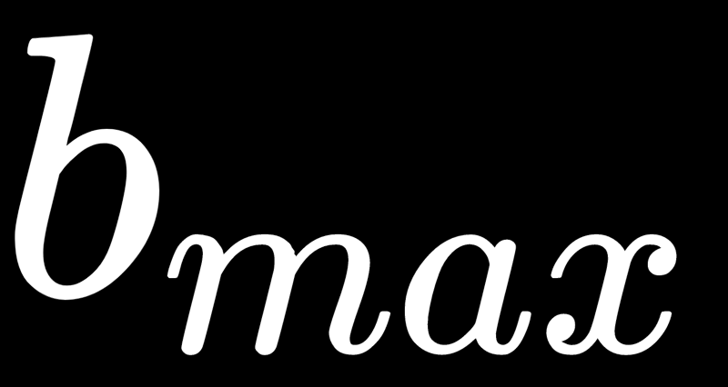
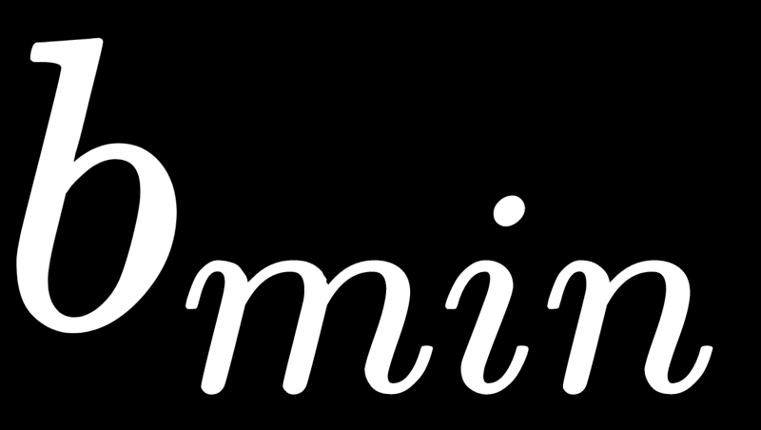
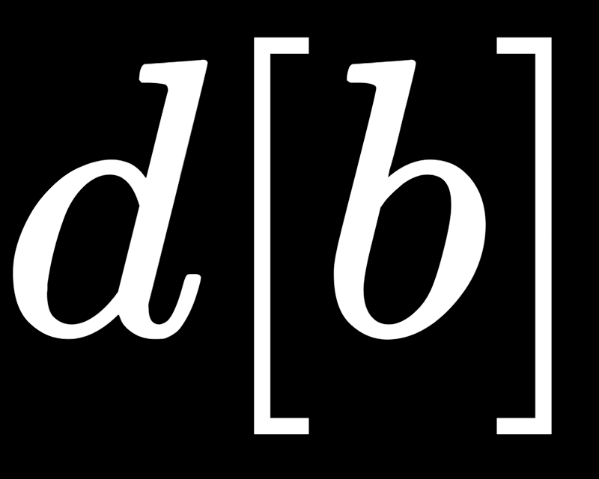
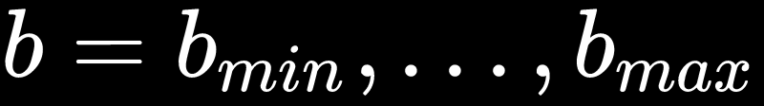
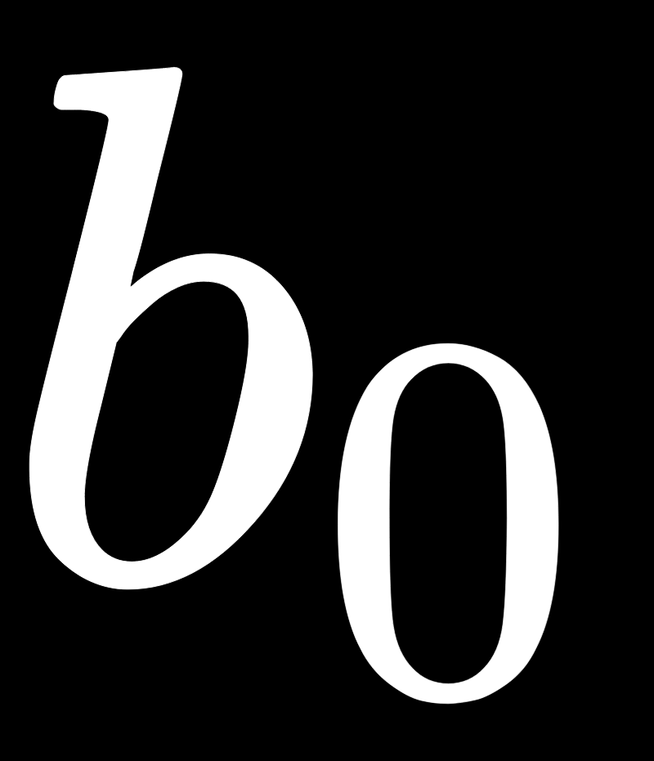
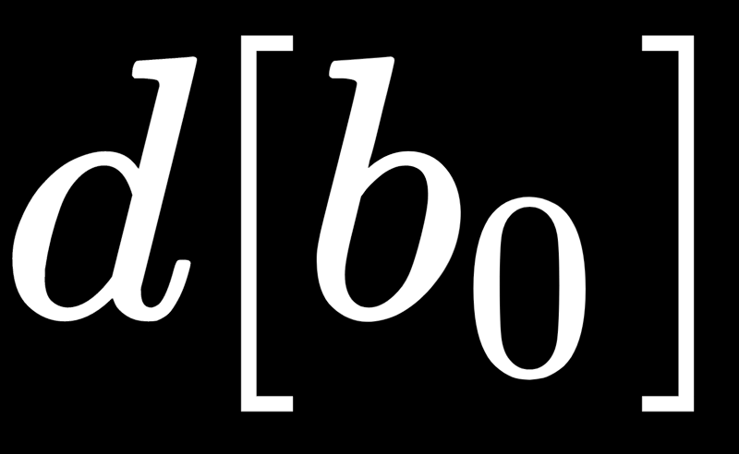
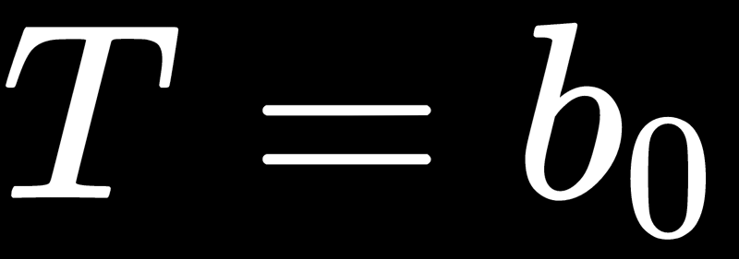
Triangle algorithm
Алгоритм:
Построить линию между максимальным значением гистограммы и минимальным уровнем на изображении
Вычислить расстояние от линии до гистограммы для всех значений
Выберите значение уровня серого , для которого расстояние является максимальным, оно и является порогом
Этот метод особенно эффективен, когда пиксели объекта дают слабый пик на гистограмме.

Slide 32
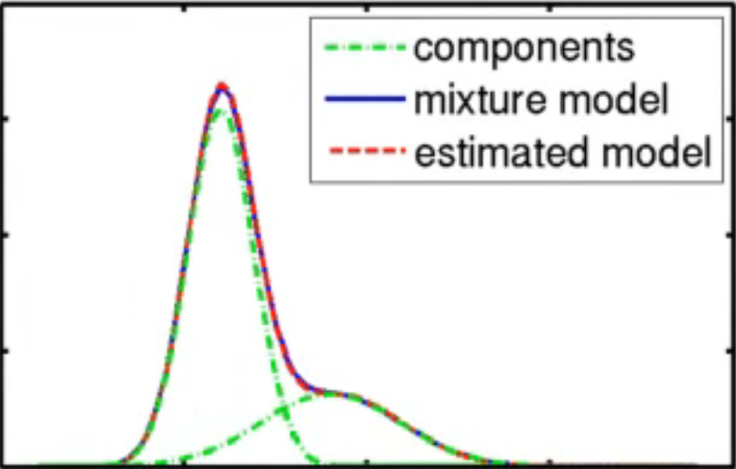
Gaussian Mixture Modelling (GMM)
Идея:
Гистограмма рассматривается как сумма двух нормальных распределений P1 и P2. Каждый пиксель принадлежит либо к фону либо к объекту P1 + P2 = 1.
Оптимальный порог:
Порог выбирается таким образом чтобы минимизировать ошибку первого рода (ложная тревога)
Примечание:
Ошибка первого рода – вероятность принять ложный ответ
Ошибка второго рода – вероятность отвергнуть верный ответ

Slide 33
Gaussian Mixture Modelling (GMM)
Алгоритм:
Строится гистограмма
Распределения находятся с помощью алгоритма EM.
EM-алгоритм (англ. Expectation-maximization (EM) algorithm) — алгоритм, используемый в математической статистике для нахождения оценок максимального правдоподобия параметров вероятностных моделей.
Зная параметры распределений рассчитывается значение T

Slide 34
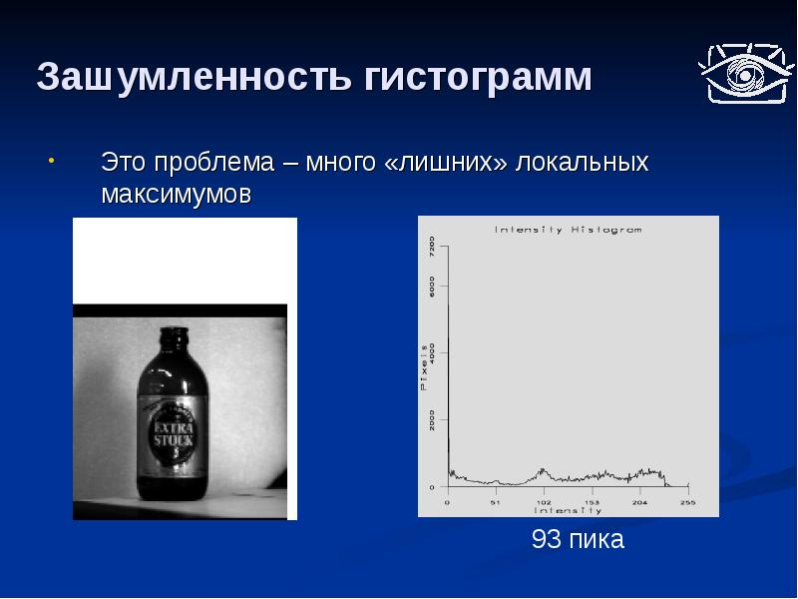
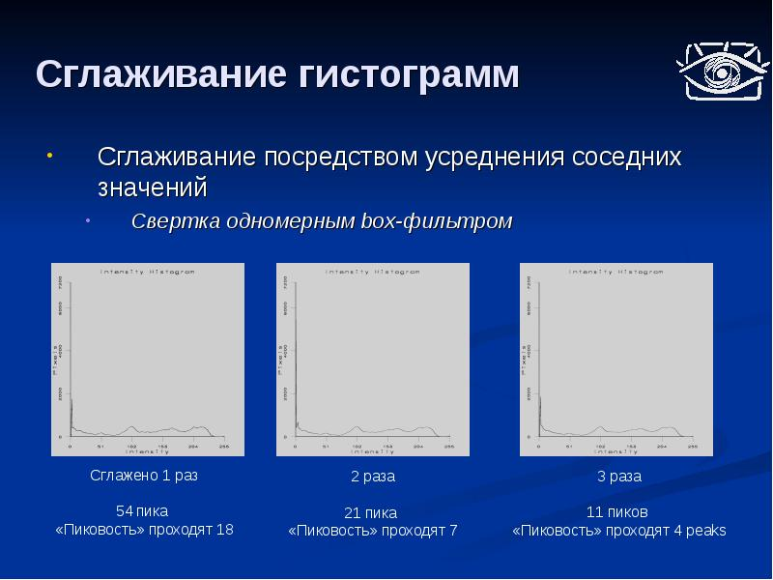
Подавление шума на гистограммах
Шум создает лишние “пики” на гистограмме. В качестве меры борьбы используется “размытие”
Проблемы:
Шум Может быть уменьшен предварительной фильтрацией
Градиенты Могут обрабатываться в динамическом или адаптивном пороговом режиме
Смесь сигналов Может обрабатываться в динамическом или адаптивном пороге
Оригинальное изображение
Гистограмма 94 пика
После тройного сглаживания 4 пика

Slide 35
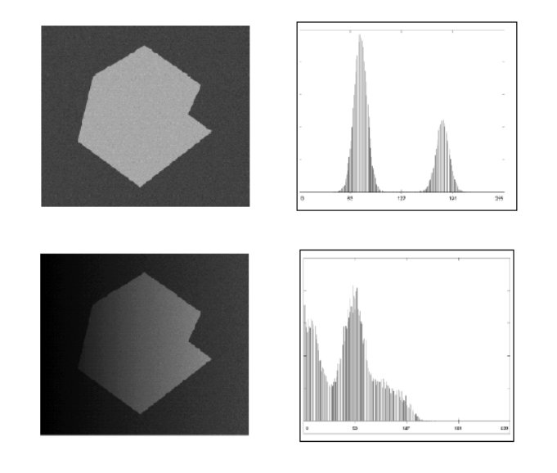
Adaptive Thresholding (Адаптивная пороговая сегментация)
Яркость фона может быть разной в разных частях изображения. Эффект затенения или засвета
Проблемы:
Шум Может быть уменьшен предварительной фильтрацией
Градиенты Могут обрабатываться в динамическом или адаптивном пороговом режиме
Смесь сигналов Может обрабатываться в динамическом или адаптивном пороге

Slide 36
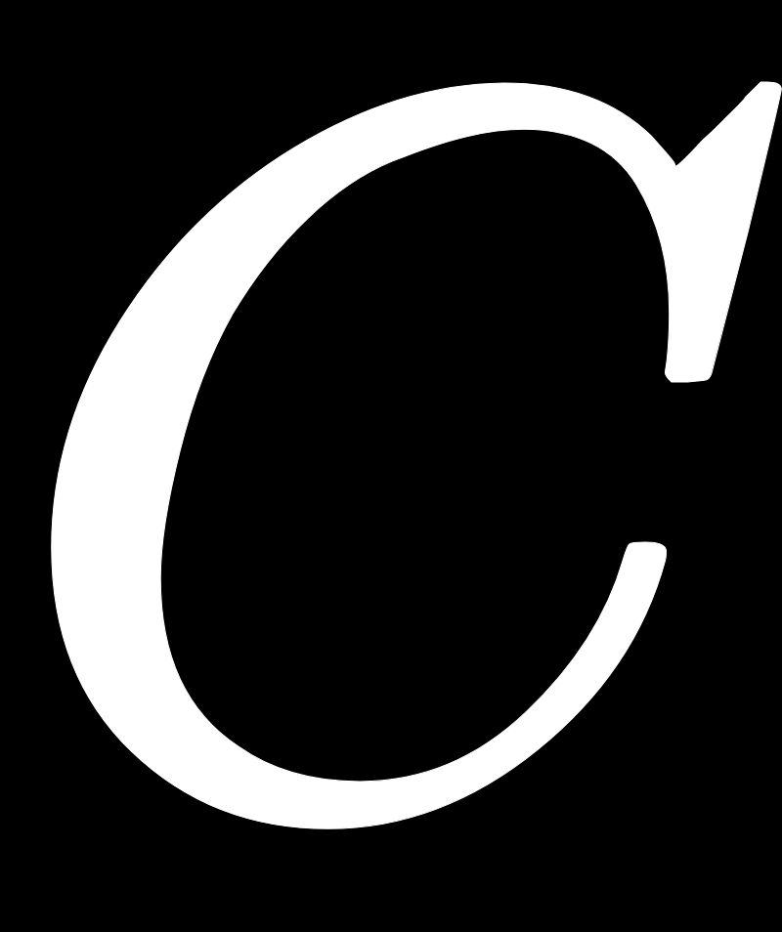
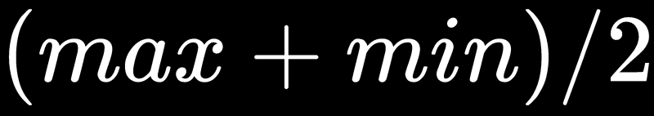


Adaptive Thresholding (Адаптивная пороговая сегментация)
Для каждого пикселя в окрестности вычисляется величина . Разность значения пикселя и сравнивается с порогом . С выбирается следующим образом:
Среднее
Медиана
Выполняется расчет приближения фона. Затем фон вычитается из изображения
Проблемы:
Шум Может быть уменьшен предварительной фильтрацией
Градиенты Могут обрабатываться в динамическом или адаптивном пороговом режиме
Смесь сигналов Может обрабатываться в динамическом или адаптивном пороге

Slide 37
Пороговая фильтрация в OpenCV

Slide 38




Размытие и гистограммы
src – исходное изображение
dst – конечное изображение
Size( w, h ) – размер окна
Point(-1, -1) – опорная точка окна. Отрицательные значения соответствуют центру
Документация по другим типам размытия Документация по гистограммам с разбором кода

Slide 39


Пороговая сегментация
В случаях Оцу и “Треугольника” функция определяет оптимальное пороговое значение, и использует его вместо указанного порога. Функция возвращает вычисленное пороговое значение.
В настоящее время эти методы реализованы только для 8-битных изображений.
cv::ThresholdTypes :
cv.THRESH_BINARY
cv.THRESH_BINARY_INV
cv.THRESH_TRUNC
cv.THRESH_TOZERO
cv.THRESH_TOZERO_INV
cv::THRESH_OTSU
cv::THRESH_TRIANGLE

Slide 40


Адаптивная пороговая сегментация
Имеется три «специальных» входных параметра и только один выходной аргумент.
Adaptive Method - решает, как рассчитывается пороговое значение.
cv.ADAPTIVE_THRESH_MEAN_C – пороговое значение является средним значением окрестности.
cv.ADAPTIVE_THRESH_GAUSSIAN_C – пороговое значение представляет собой взвешенную сумму значений окрестностей, где веса представляют собой гауссово окно.
Block Size - определяет размер окрестности.
C - это просто константа, которая вычитается из вычисленного среднего или взвешенного среднего.
Документация по сегментации

Slide 41
Вопросы
Угрозы
Предложения

